Slide 1
Секрет Ивритских Букв
Повестка дня:
- Значение / толкование каждой буквы
- Гематрия и ее использование
- Исследование пр. Хаима Шора
- Книга Йорама Лемелмана - Иврит. от Буквы к Корню
Илья Рохкин

Slide 2
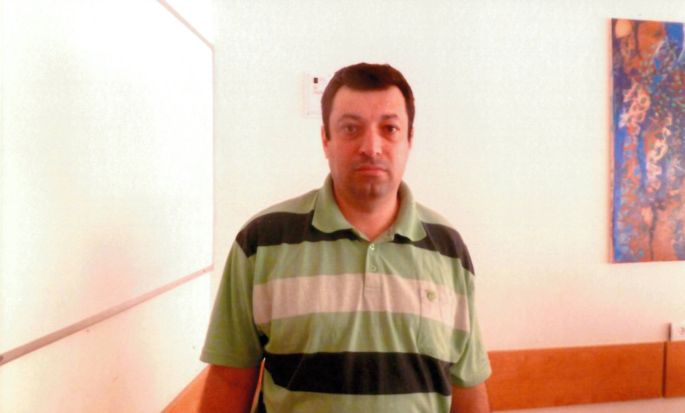
Преподаю с 2008 в Ульпане. В России преподавал в Ульпане Сохнута в 1997
Илья Рохкин Ульпан клуба “Шалом Алейхем” 2014

Slide 3
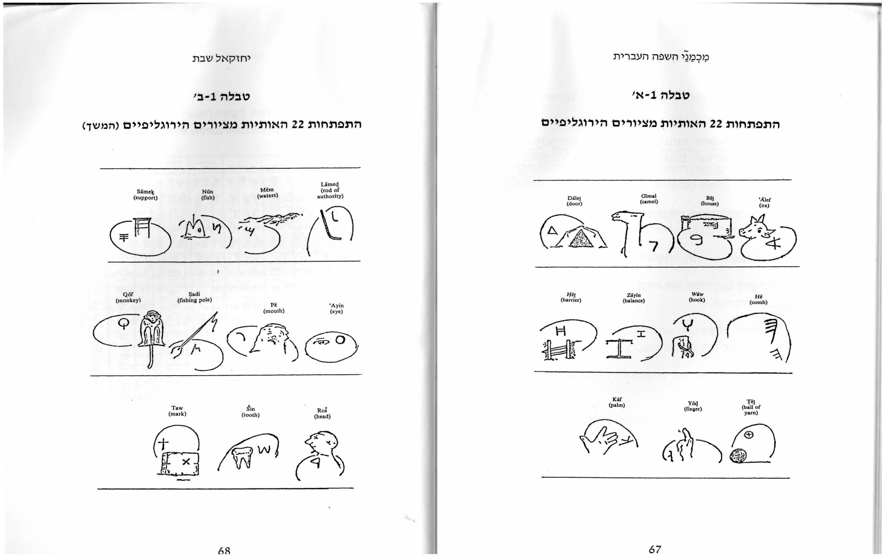
Секрет букв: значение / толкование каждой буквы
Профессор Йехезкель Шаббат

Slide 4
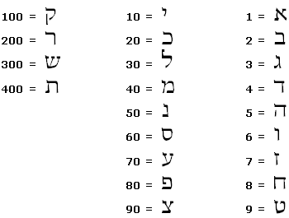
Секрет Ивритских Букв: Гематрия

Slide 5
סוד האותיות: גימטריה
Гематри́я (ивр. ‏גימטריה‏‎) один из методов анализа смысла слов и фраз на основе числовых значений входящих в них букв. Гематрией слова называется сумма числовых значений входящих в него букв.
ההבדל בין רצוי (306) ל-מצוי (146) זה כסף (160)
ההבדל בין שקר (600) ל-אמת (441) הוא קטן (159)
הביטוי "נכנס יין יצא סוד" בגימטריה: יין = 70 = סוד
"עד דלא ידע בין ארור המן לברוך מרדכי" (תלמוד בבלי, מסכת מגילה, דף ז', עמוד ב'). בגימטריה מתקיים: "ארור המן" = 502 = "ברוך מרדכי"
אחד = 13 = אהבה
אשה = 306 = דבש

Slide 6
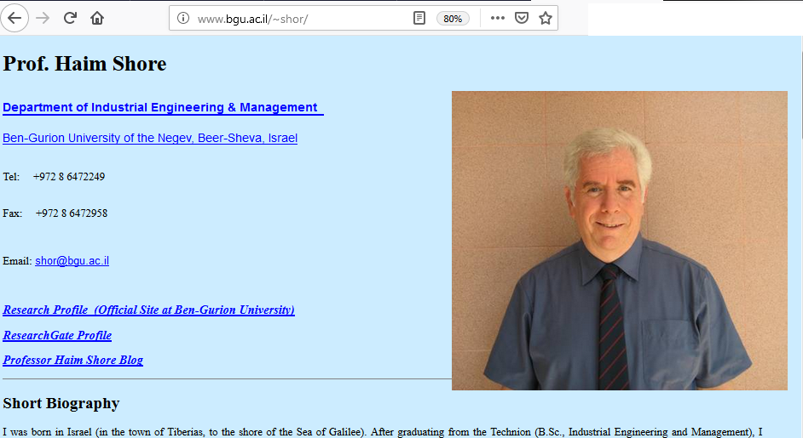
Исследование пр. Хаима Шора

Slide 7
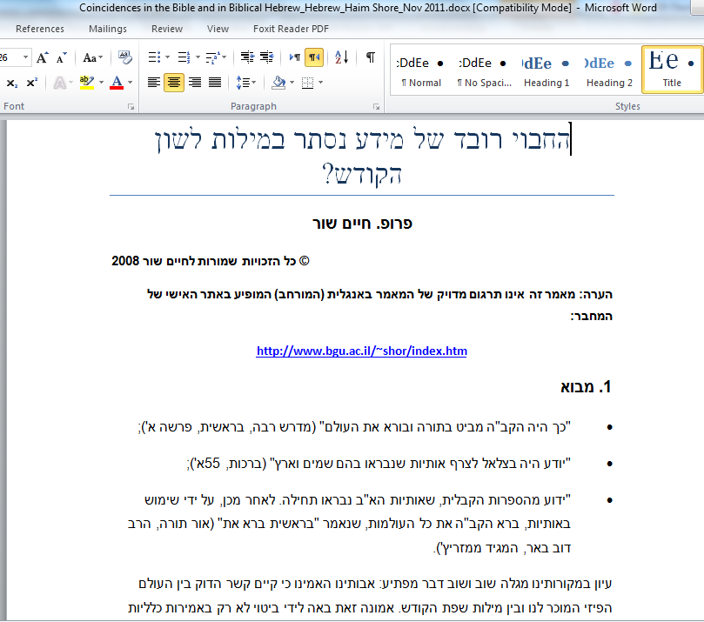
http://www.bgu.ac.il/~shor/Coincidences%20in%20the%20Bible%20and%20in%20Biblical%20Hebrew_Hebrew_Haim%20Shore_Nov%202011.docx
http://9tv.co.il/news/2010/01/14/65201.html

Slide 8
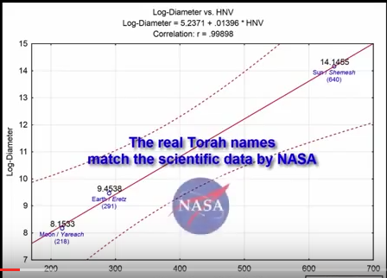
סוד האותיות: מחקרו של פר. חיים שור

Slide 9
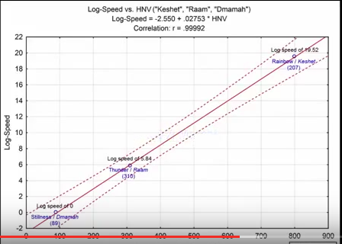

Slide 10
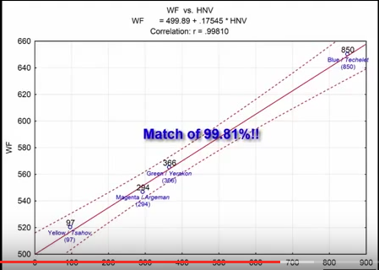

Slide 11
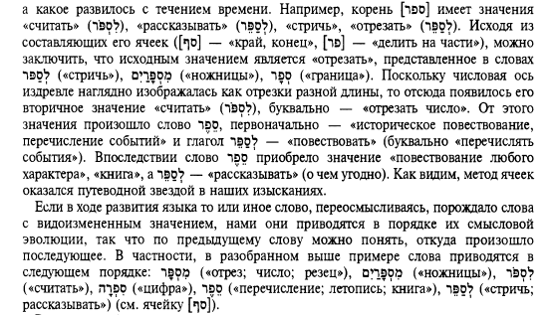
Книга Йорама Лемелмана - Иврит. от Буквы к Корню

Slide 12
Обзор
Вопросы???
Большое спасибо

